Slide 1
Использование заключений экспертов по финансово-экономической экспертизе при защите по уголовным делам
Дарья Козырева, МКА «Князев и партнеры»

Slide 2
Дарья Козырева
Юрист МКА «Князев и партнеры»
+7 (909) 909 52 63
kozyreva@kniazev.ru

Slide 3
Ущерб в налоговом преступлении
Ключевой признак состава
Позиция ВС РФ:
«Для определения размера ущерба бюджетной системе, причиненного налоговым преступлением, суд должен устанавливать действительный размер обязательств по уплате налогов, сборов, страховых взносов в соответствии с положениями законодательства о налогах и сборах, учитывать в совокупности все факторы, как увеличивающие, так и уменьшающие размер неуплаченных налогов, сборов и страховых взносов (п.14 ППВС №48)»

Slide 4
Аргументы для ст.237 УПК РФ
В обвинительном заключении имеется техническая ошибка в указании процентов подлежащих уплате сумм налогов, сборов, страховых взносов.
В обвинительном заключении приведены лишь итоговые суммы исчисленных к уплате налогов в отсутствие указания на налоговую базу, налоговую ставку.
В обвинительном заключении не указаны суммы задолженностей по конкретным налоговым периодам по каждому из вмененных в общей массе налогов.

Slide 5
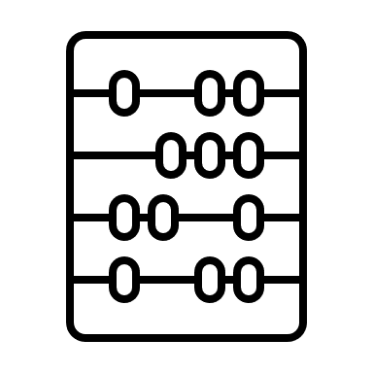
Аргументы для ст.237 УПК РФ
Отсутствие в материалах уголовного дела заключения судебно-экономической экспертизы/нарушения при производстве экспертизы
При составлении обвинительного заключения не приняты во внимание суммы переплаченного налога и арифметические ошибки, которые не были предметом исследования в арбитражном суде
Недостоверно установлены фактические расходы, понесенные компанией, для целей налогообложения (не проведена налоговая реконструкция)

Slide 6
Граница
Разрыв
Претензии по ч.2 ст.199 УК РФ
Завод-изготовитель
Экспортеры
Импортеры
Логистическая компания
Склад

Slide 7
Определение фактических расходов
И это несмотря на то, что реально понесенные затраты должны быть учтены
ФНС
Следствие
Специалист
По таможенной стоимости, указанной в ГТД импортером
Фактические расходы у компании отсутствуют
Фактические расходы = стоимость завода -изготовителя
+транспортные расходы от завода до склада компании+коммерческий кредит
Нельзя по закупочной стоимости товаров-аналогов у компаний-аналогов, поскольку завод подконтролен
РЕЗУЛЬТАТ
ОЖИДАЕМ СНИЖЕНИЕ УЩЕРБА В БОЛЕЕ, ЧЕМ 180 РАЗ

Slide 8
Ожидаем
Снижение размера ущерба
Переквалификация

Slide 9
Дарья Козырева
Юрист МКА «Князев и партнеры»
+7 (909) 909 52 63
kozyreva@kniazev.ru

